Slide 1
RuDall-e Malevich
Русские народные сказки
Студент: Пенин Ф.В.
Группа: М80-109М-21

Slide 2
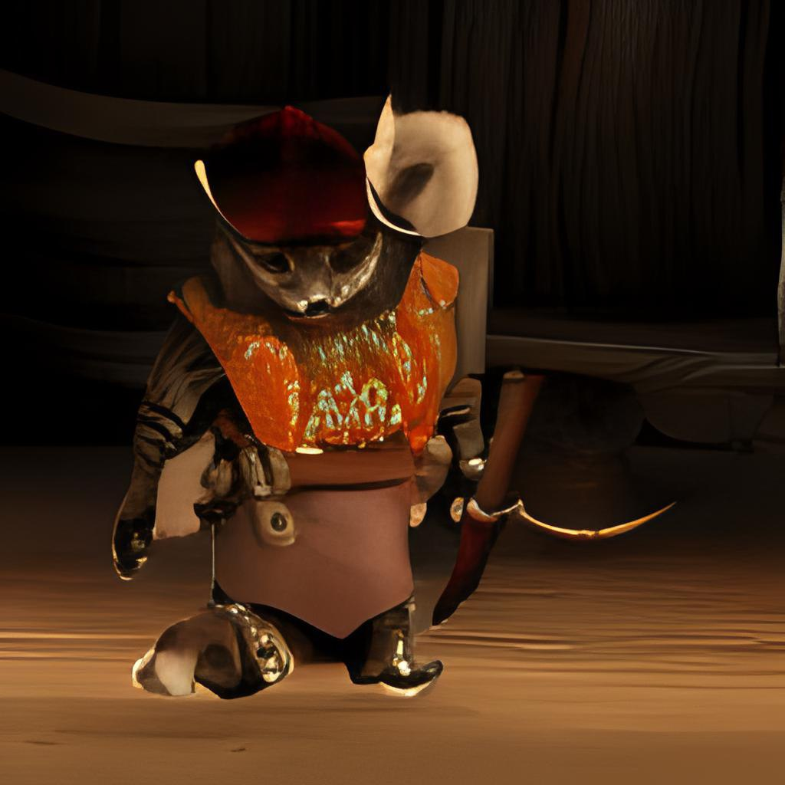

Slide 3
Кот в сапогах

Slide 4


Slide 5
Золушка

Slide 6
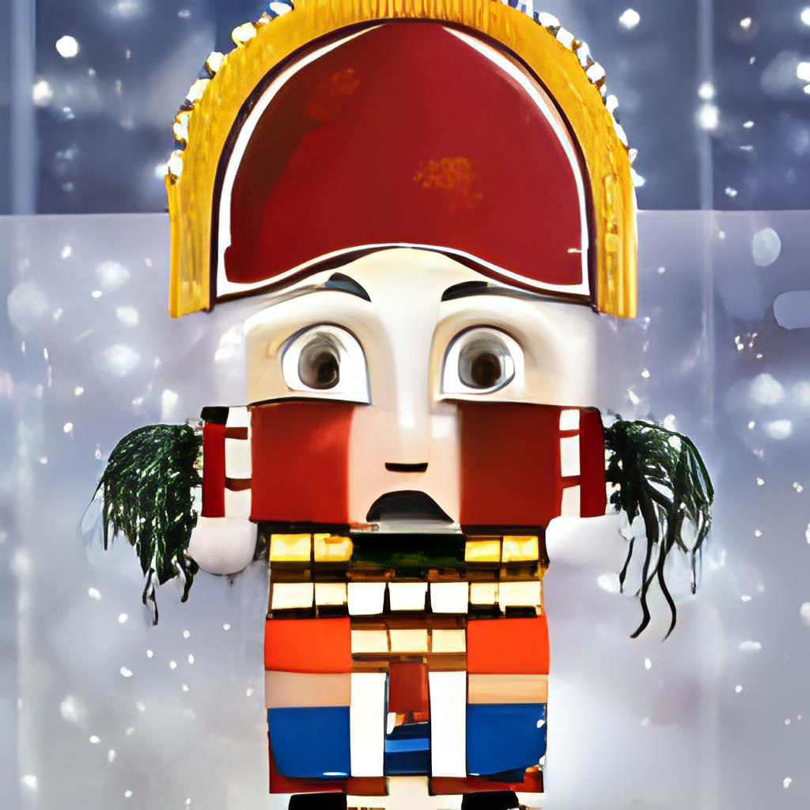

Slide 7
Щелкунчик

Slide 8
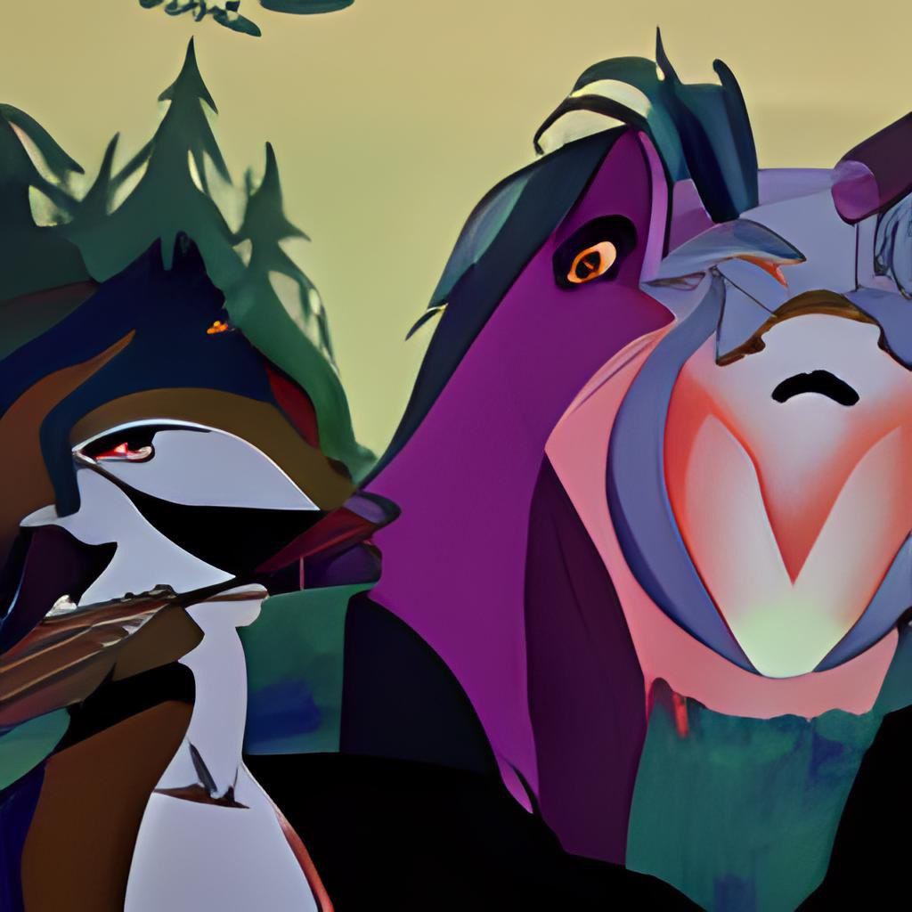
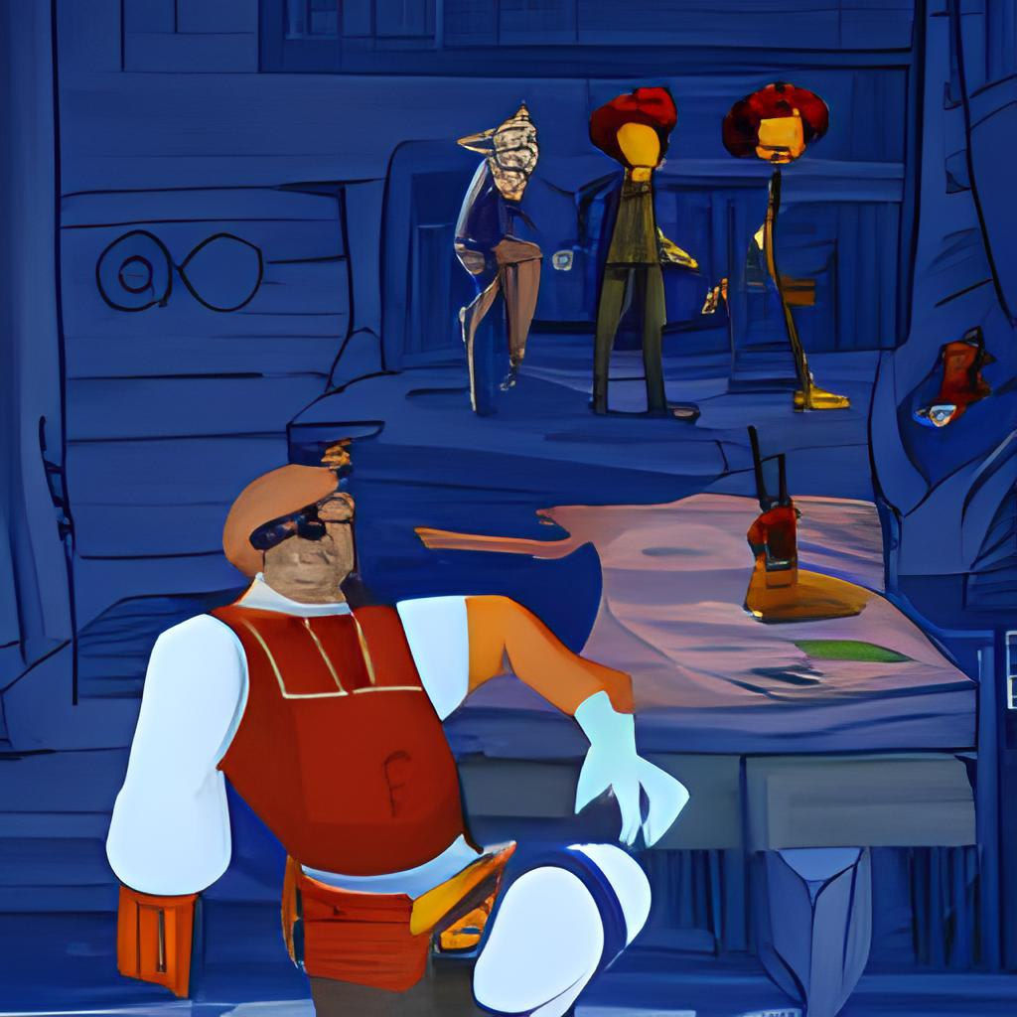

Slide 9
Иван Царевич и серый волк

Slide 10
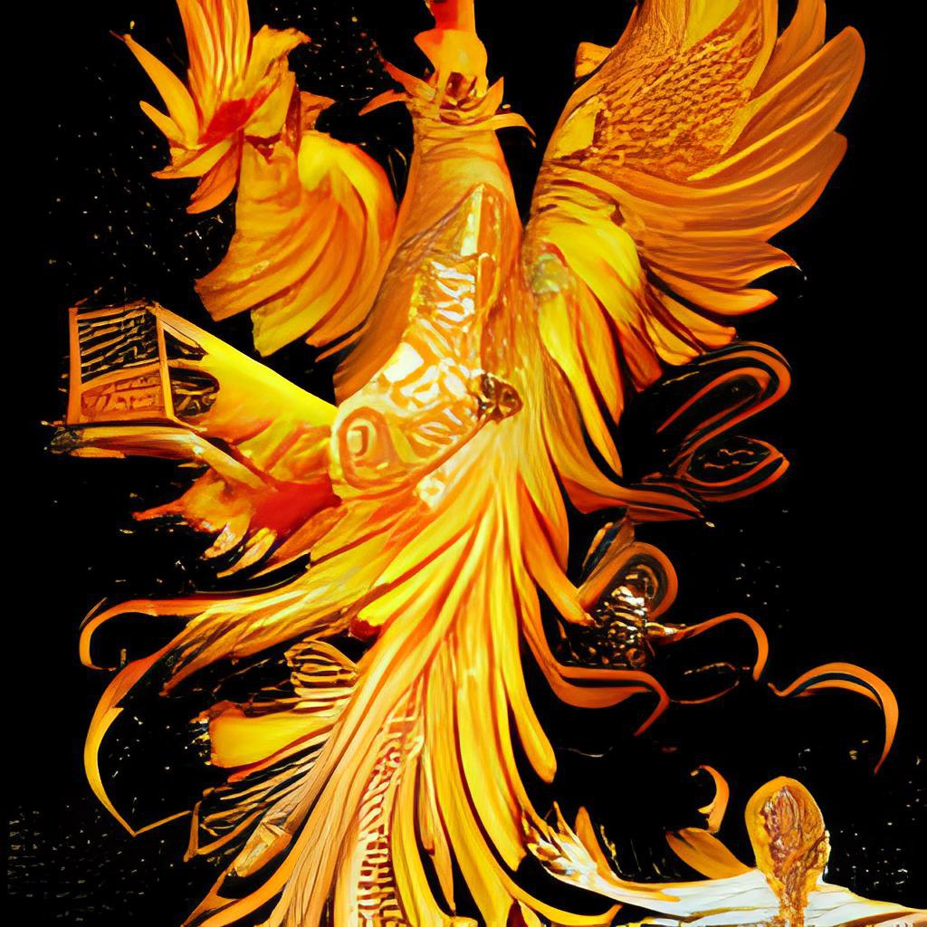


Slide 11
Жар-птица

Slide 12
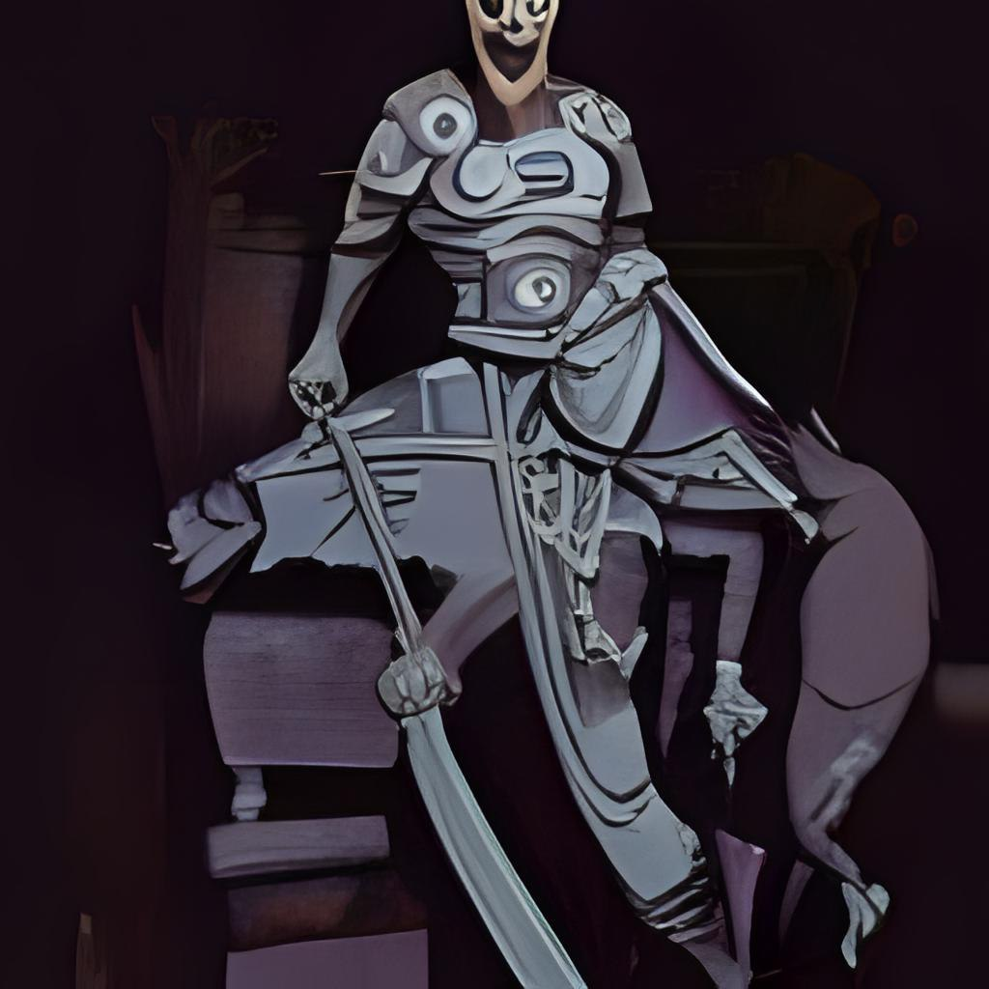

Slide 13
Кощей бессмертный

Slide 14


Slide 15
Снежная королева

Slide 16



Slide 17
Алеша Попович

